Slide 1
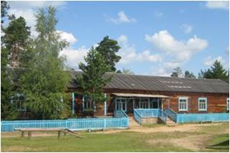
Муниципальное общеобразовательное учреждение «Жедайская средняя общеобразовательная школа»
Наш девиз:
«БУДУЩЕЕ
НАЧИНАЕТСЯ
СЕГОДНЯ»

Slide 2
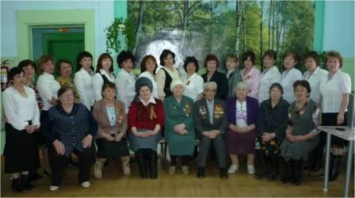
Педагогический коллектив

Slide 3
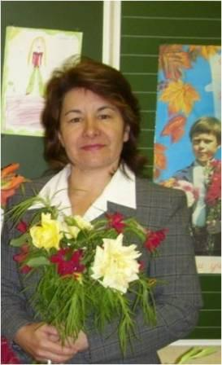
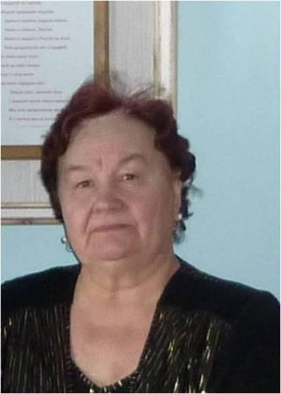
Отличники образования РС(Я)
Измайлова Ритта Анатольевна Антипина Любовь Федоровна

Slide 4
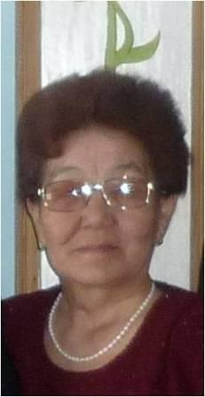
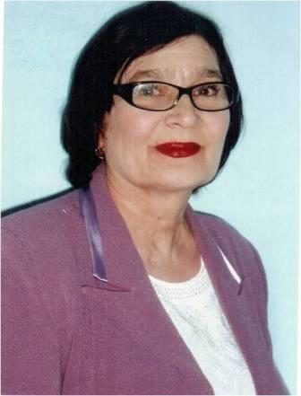
«Учитель учителей»
Гавриш Неля Ивановна Барахова Александра Семеновна

Slide 5
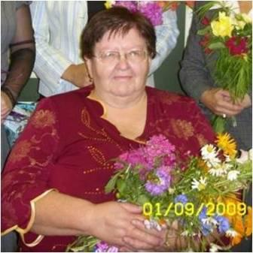
Почетный ветеран педагогического труда РС(Я)
Браун Людмила Леонидовна

Slide 6
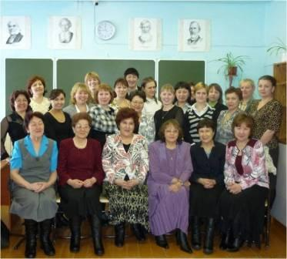
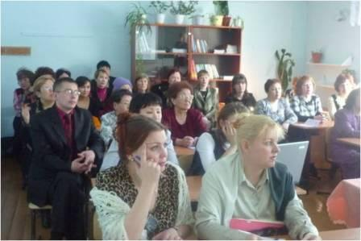
Школа – культурно-образовательный центр села

Slide 7
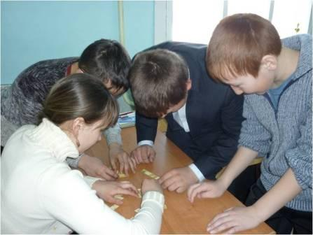
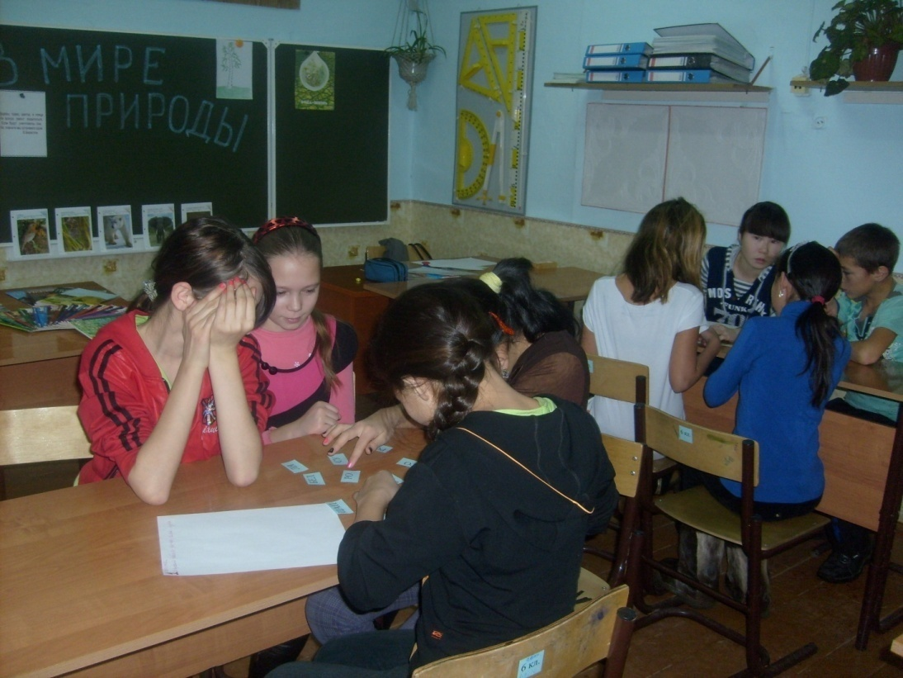
Учеба – наш главный труд

Slide 8
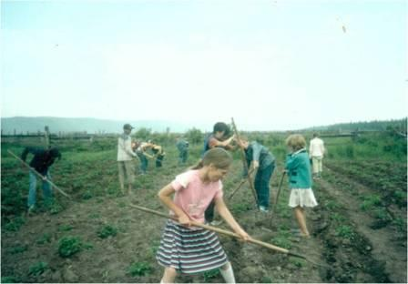
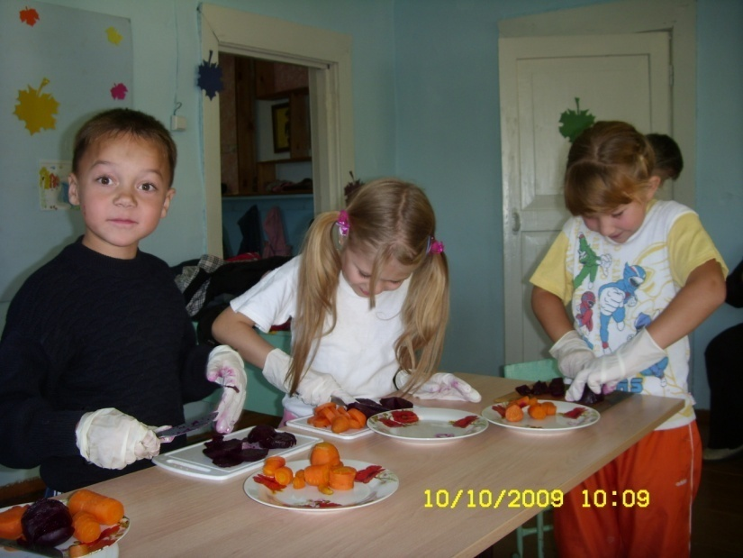
Отдых и труд неразлучны

Slide 9
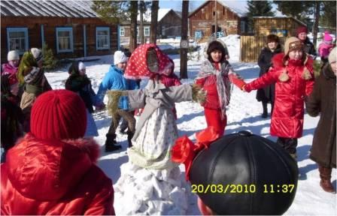
Умел учиться – умей и отдохнуть

Slide 10
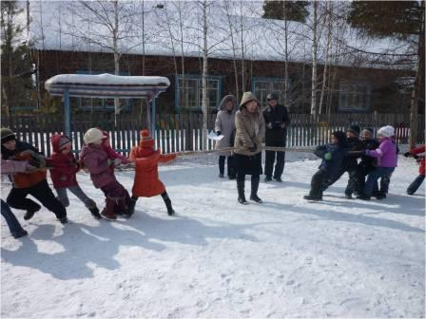
В здоровом теле
– здоровый дух!

Slide 11
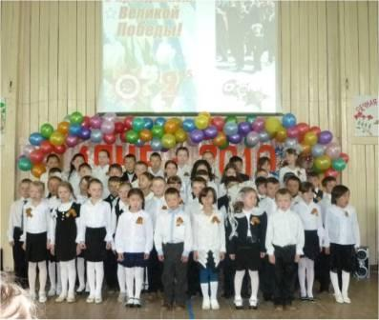
Школьные годы чудесные

Slide 12
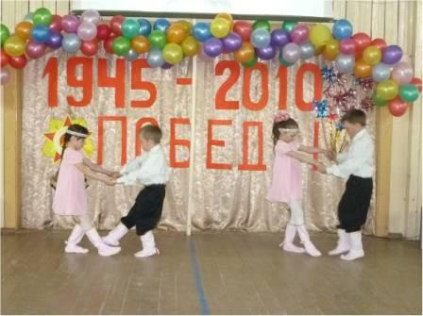
Школьные годы чудесные

